Slide 1



Instituto Tecnológico de Frontera Comalapa
Modalidad Mixta
Materia:
Fundamentos de base de datos
Semestre:
Sexto semestre
Especialidad:
Ingeniería en Sistemas Computacionales.
Nombre del alumno:
Cynthia Jasmine Morales Torres / 231260014
Nombre del docente:
Ing. Francisco Javier Mingo Velazquez
Nombre del trabajo:
6.2 Reporte de Practica
Frontera Comalapa, Chiapas. A 13 de junio del 2026

Slide 2
Introduccion
En la presente práctica se desarrolló una base de datos denominada AutoPartes Morales utilizando PostgreSQL y pgAdmin. El objetivo fue diseñar una estructura organizada para administrar información relacionada con clientes, proveedores, empleados, productos y ventas. A través de la creación de tablas y relaciones se fortalecieron los conocimientos sobre el manejo de bases de datos relacionales.

Slide 3
Justificación
La realización de esta práctica permitió aplicar los conocimientos adquiridos sobre el diseño y administración de bases de datos. Mediante la creación de tablas relacionadas fue posible organizar la información de una refaccionaria de manera eficiente, facilitando el almacenamiento, consulta y control de los datos registrados dentro del sistema.

Slide 4
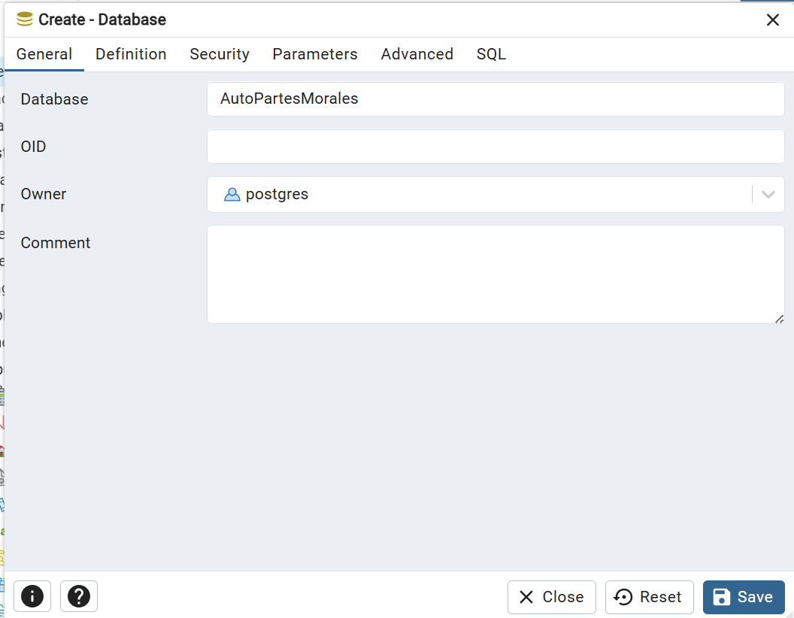
Creacion de base de datos
Como primer paso se creó la base de datos denominada AutoPartesMorales, la cual servirá como contenedor principal para almacenar toda la información relacionada con la empresa, incluyendo clientes, proveedores, productos, empleados y ventas.

Slide 5
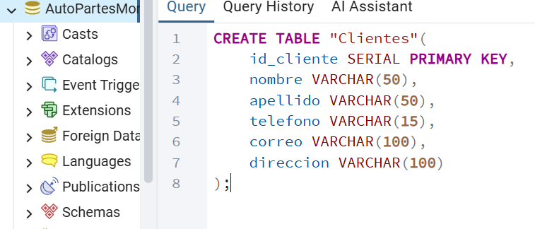
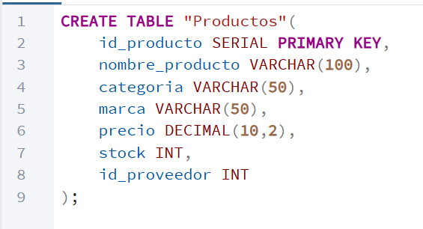
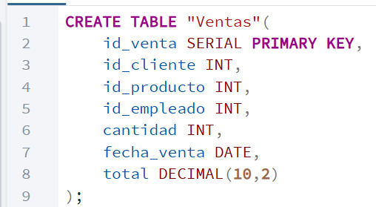
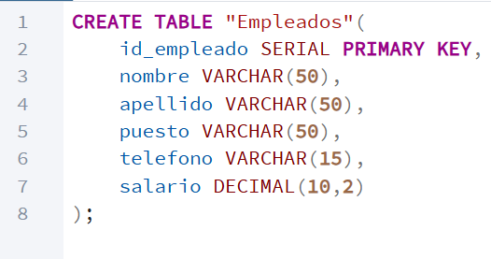
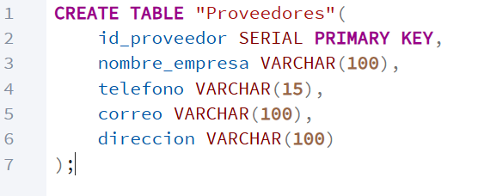
Creacion de tablas
Posteriormente se diseñaron las tablas necesarias para el funcionamiento de la base de datos. Cada tabla fue creada con campos específicos para almacenar información relacionada con los distintos procesos de la refaccionaria, permitiendo una mejor organización de los datos.

Slide 6
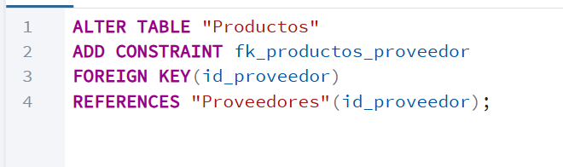
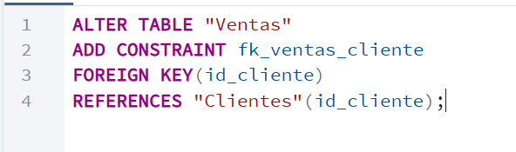
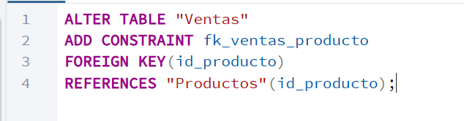
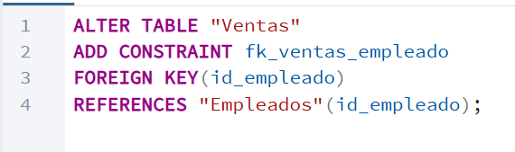
Relaciones
Una vez creadas las tablas se establecieron relaciones mediante claves foráneas. Estas relaciones permiten conectar la información entre diferentes entidades y garantizan la integridad referencial dentro de la base de datos.

Slide 7
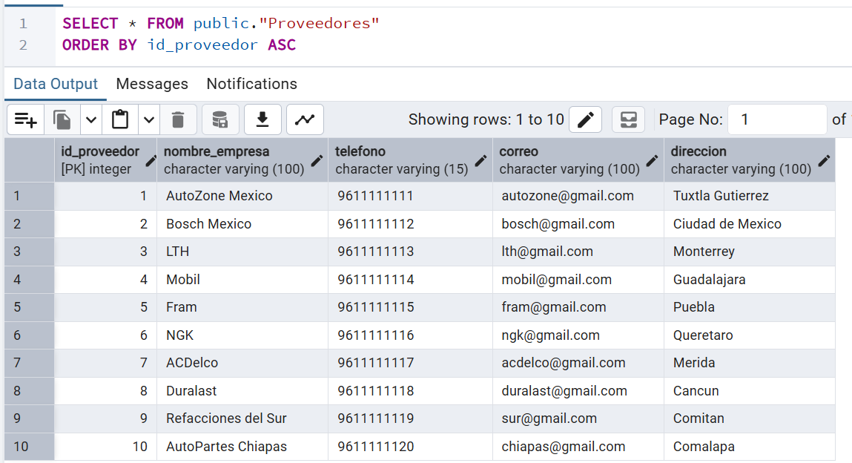
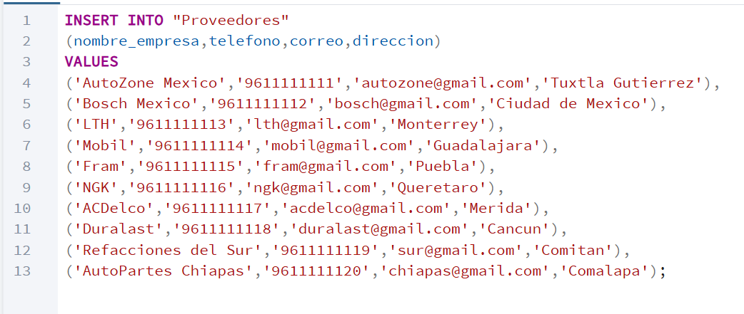
proveedores
La tabla Proveedores almacena la información de las empresas encargadas de suministrar las refacciones comercializadas por AutoPartes Morales. Se registraron datos como nombre de la empresa, teléfono, correo electrónico y dirección.

Slide 8
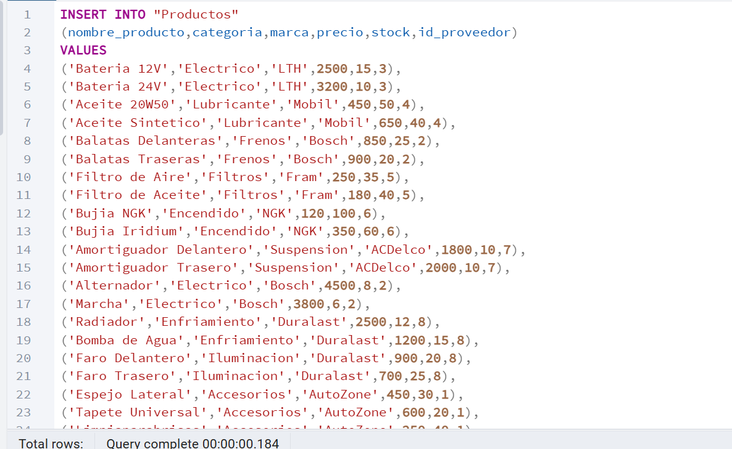
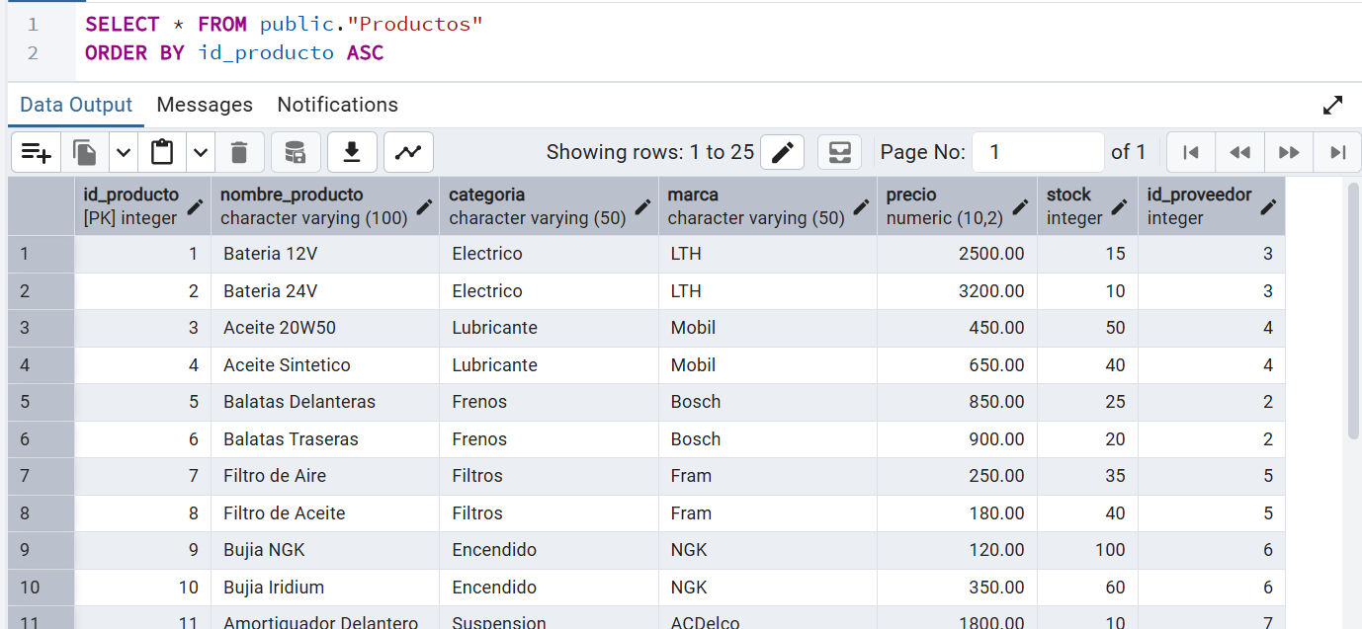
Productos
La tabla Productos contiene el inventario de refacciones disponibles para la venta. Se registraron datos como nombre del producto, categoría, marca, precio, stock y proveedor correspondiente.

Slide 9
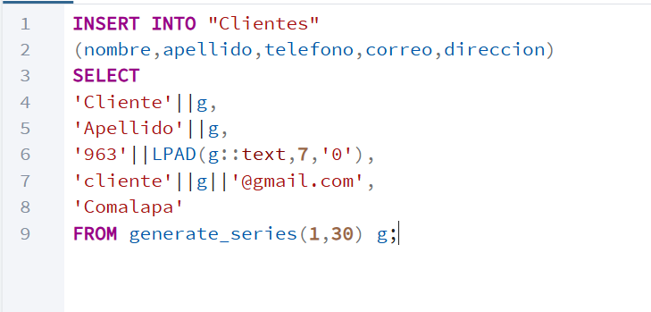
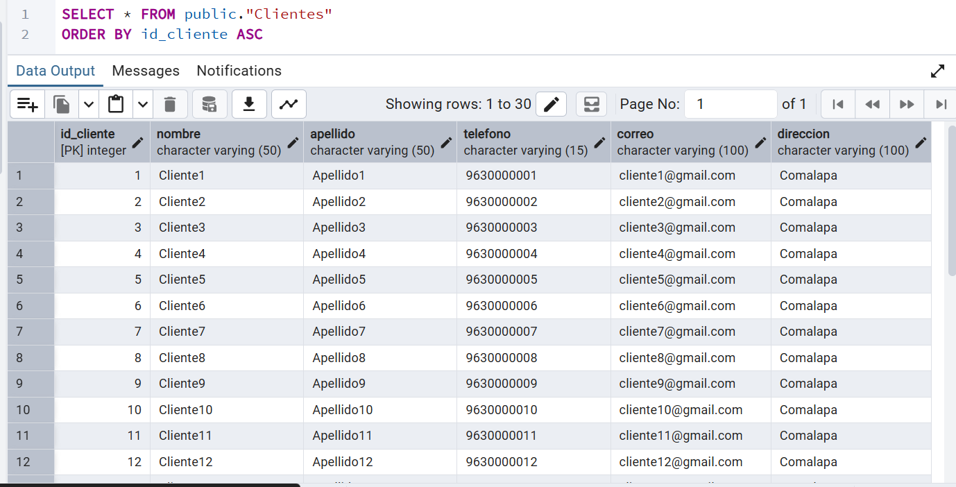
clientes
La tabla Clientes fue creada para almacenar la información de las personas que realizan compras dentro de la refaccionaria. Cada cliente cuenta con datos de identificación y contacto para facilitar el registro de las ventas.

Slide 10
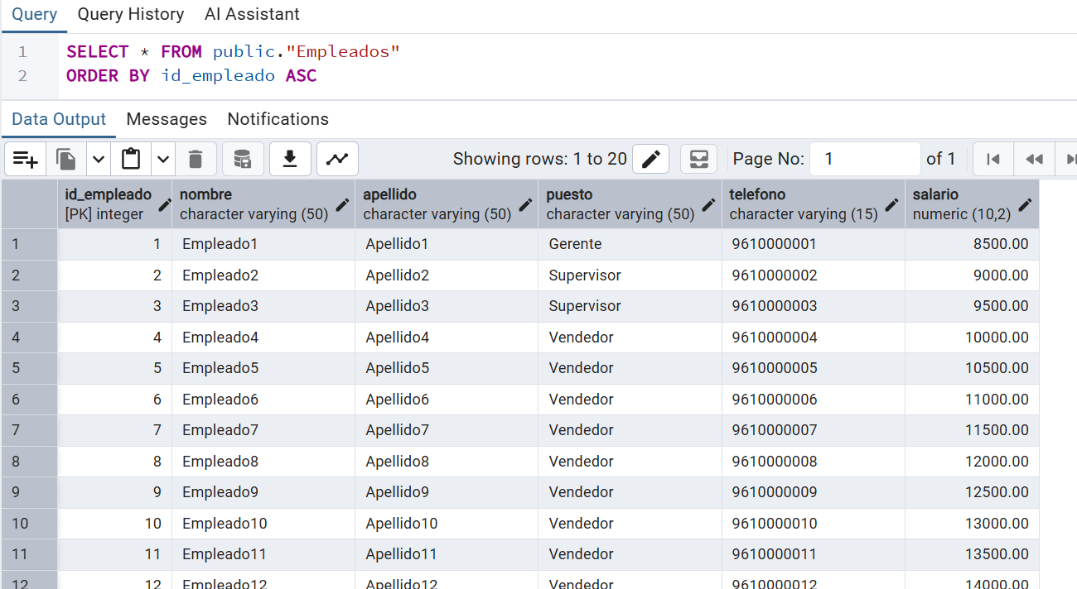
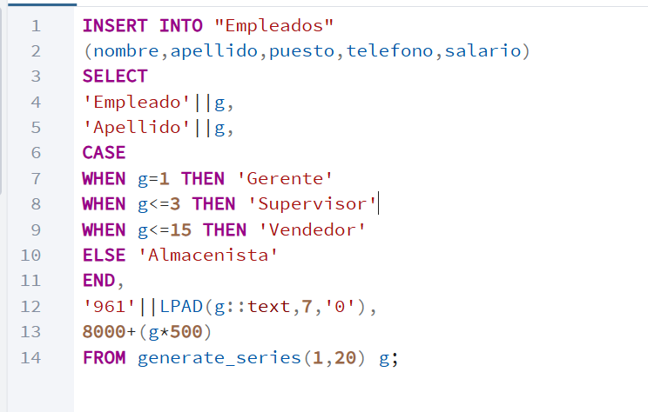
empleados
La tabla Empleados registra la información del personal que labora en la empresa. Se incluyeron datos como nombre, apellido, puesto, teléfono y salario para mantener un control adecuado del recurso humano.

Slide 11
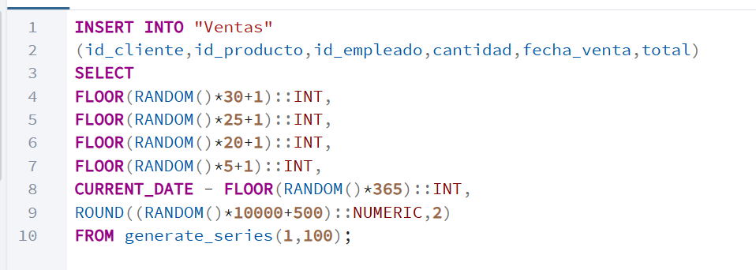
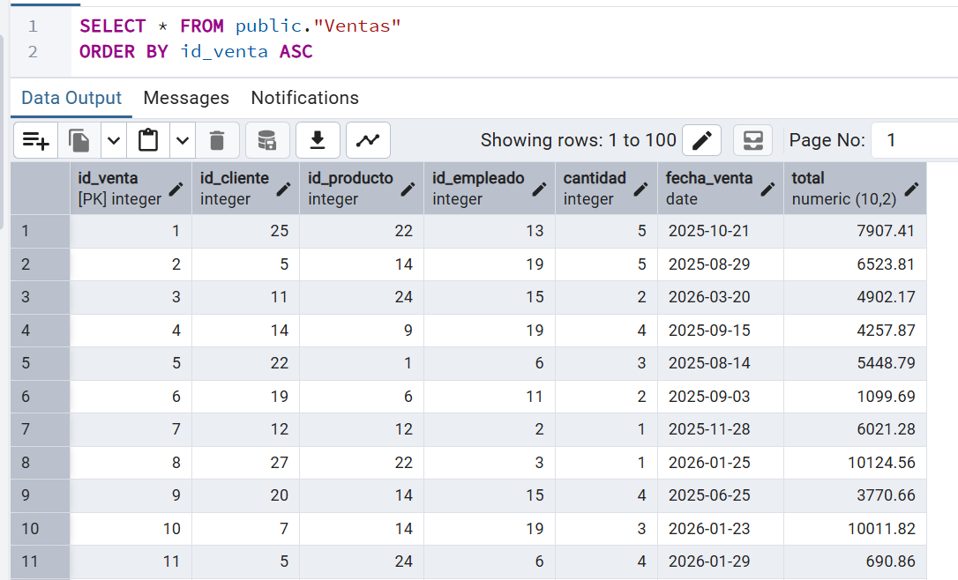
ventas
La tabla Ventas almacena las transacciones realizadas dentro de la refaccionaria. Cada registro relaciona a un cliente, un producto y un empleado, además de incluir la cantidad vendida, fecha de venta y total de la operación.

Slide 12
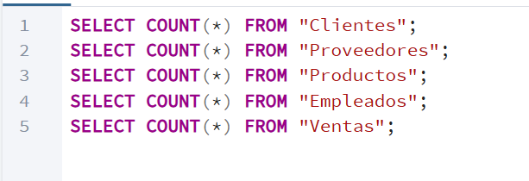
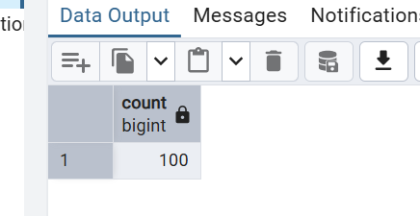
Verificacion
Finalmente se realizaron consultas de verificación para comprobar que los registros fueron almacenados correctamente y que las relaciones entre las tablas funcionan de manera adecuada. Esto permitió validar la integridad y consistencia de la información.

Slide 13
Conclusion
En conclusión, esta práctica permitió desarrollar una base de datos relacional para una refaccionaria utilizando PostgreSQL. La creación de tablas, inserción de registros y establecimiento de relaciones fortaleció los conocimientos sobre el diseño y administración de bases de datos. Además, se comprobó la importancia de mantener una estructura organizada que facilite la gestión de la información y la generación de consultas dentro del sistema.

